Slide 1
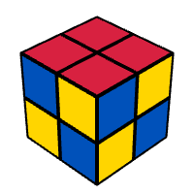
MATEMATIKA
O‘RIN
ALMASHTIRISHLAR
Oʻqituvchi: Axmedova Zulnuraxon Allayarovna

Slide 2
MATEMATIKA
O‘rin almashtirishlar va uning xossalari
O‘rin almashtirshlarga oid masalalarni yechish
Takrorlanadigan o‘rin almashtirishlar

Slide 3
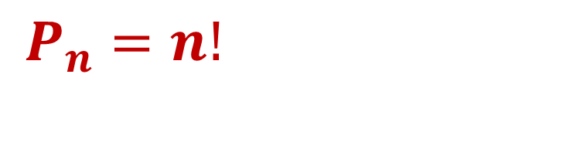
n elementdan tuzilgan o‘rin almashtirish deb, shunday tanlanmalarga aytiladiki, ularning har biriga to‘plamning barcha n ta elementi kiradi va ular bir-biridan faqat elementlarning tartibi bilan farq qiladi.
MATEMATIKA
$P_{n}=n!$

Slide 4
Takrorsiz o‘rin almashtirish
Tanlamada barcha elementlar qatnashadi (k = n)
Tanlama elementlari takrorlanmaydi
Tanlama elementlarining tartibi muhim

Slide 5
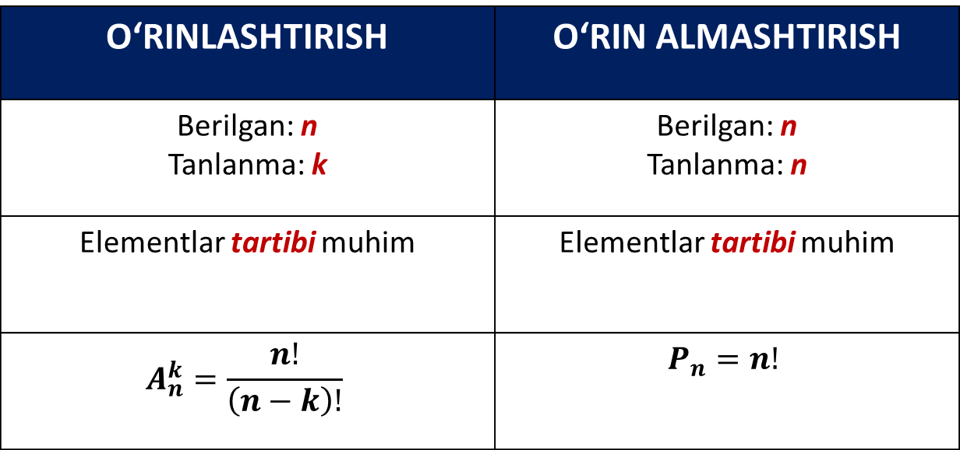
MATEMATIKA
O‘RINLASHTIRISH | O‘RIN ALMASHTIRISH
Berilgan: n Tanlanma: k | Berilgan: n Tanlanma: n
Elementlar tartibi muhim | Elementlar tartibi muhim
$$A_{n}^{k}=\frac{n!}{\left(n−k\right)!}$$ | $$P_{n}=n!$$

Slide 6

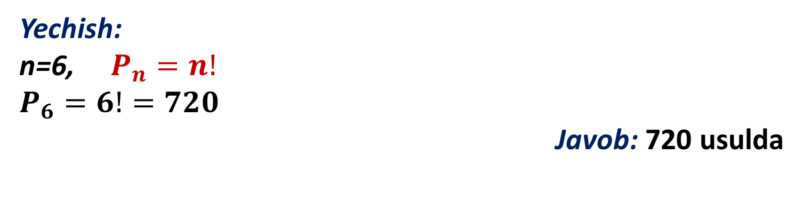
MATEMATIKA
1-masala. Korxonada 6 ta xodim bo‘lib, har bir xodim haftada bir marta navbatchilik qilishi lozim. Ushbu navbatchilik jadvalini necha xil usulda tuzish mumkin?
Yechish:
n=6, $P_{n}=n!$
$$P_{6}=6!=720$$
Javob: 720 usulda

Slide 7
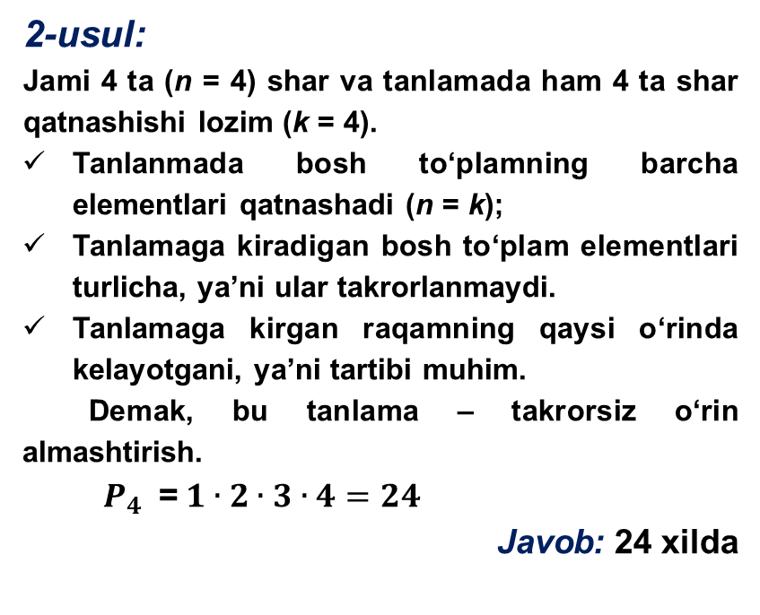
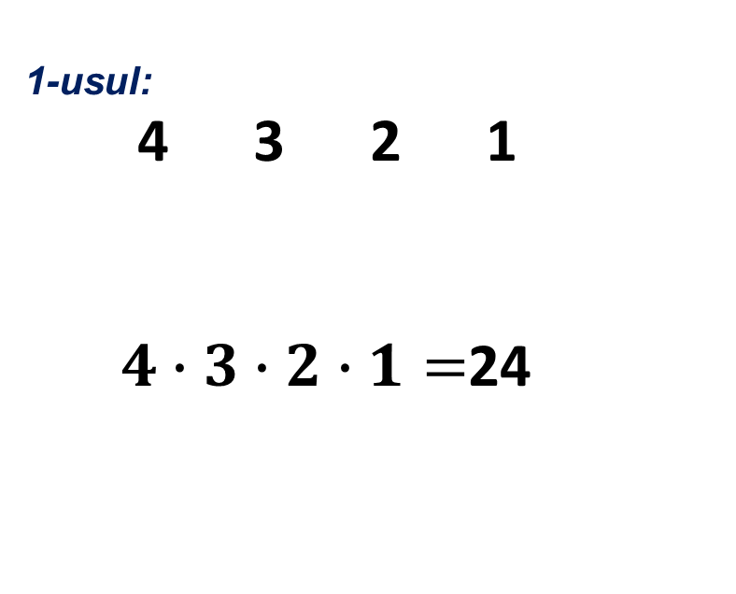
2-masala. Qizil, qora, koʻk va yashil sharlarni bir qatorga necha xil usulda joylashtirish mumkin?
1-usul:
4 3 2 1
$4∙3∙2∙1=$24
2-usul:
Jami 4 ta (n = 4) shar va tanlamada ham 4 ta shar qatnashishi lozim (k = 4).
Tanlanmada bosh to‘plamning barcha elementlari qatnashadi (n = k);
Tanlamaga kiradigan bosh to‘plam elementlari turlicha, ya’ni ular takrorlanmaydi.
Tanlamaga kirgan raqamning qaysi o‘rinda kelayotgani, ya’ni tartibi muhim.
Demak, bu tanlama – takrorsiz o‘rin almashtirish.
${ P}_{4}$ =$1∙2∙3∙4=24$
Javob: 24 xilda

Slide 8

3-masala. Kitob javoniga 12 ta turli xil kitobning muayyan 5 tasini yonma-yon turadigan qilib necha xil usulda joylashtirish mumkin?
MATEMATIKA

Slide 9
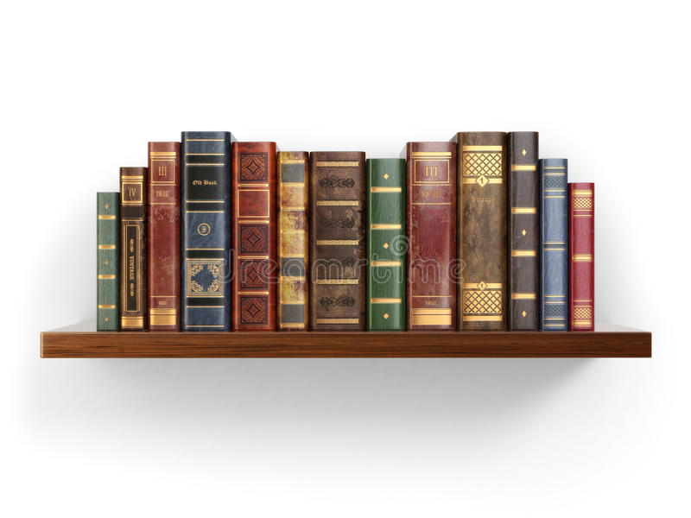
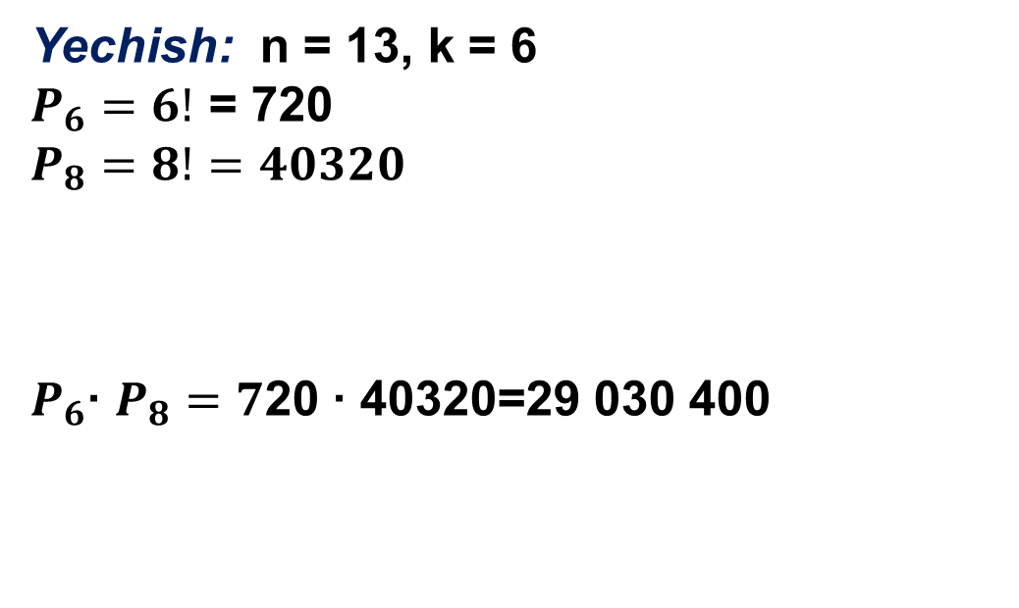
MATEMATIKA
Yechish: n = 13, k = 6
$P_{6}=6!$ = 720
$P_{8}=8!=40320$
$P_{6}$∙ $P_{8}=7$20 ∙ 40320=29 030 400
Javob: 29 030 400 ta usul.

Slide 10
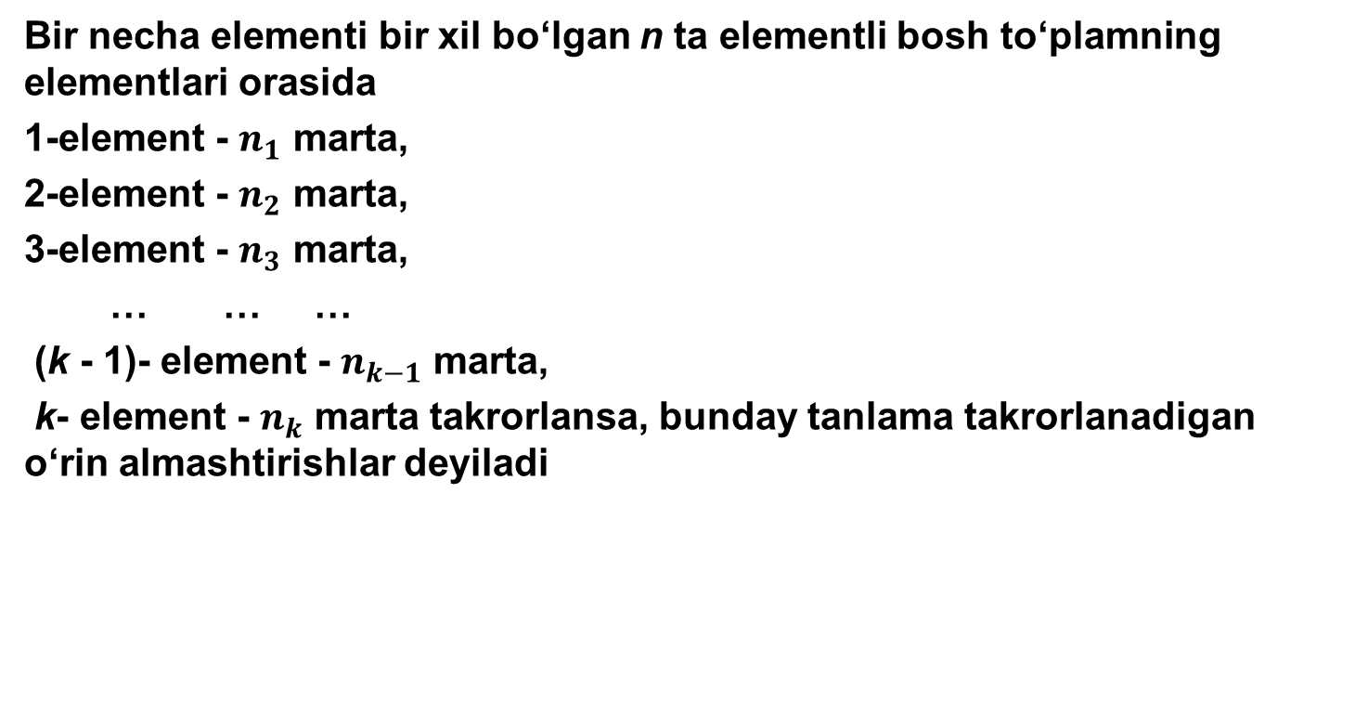
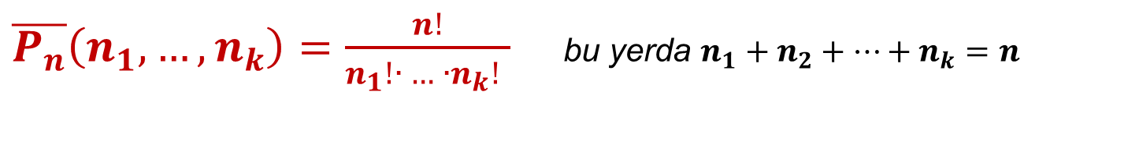
MATEMATIKA
Bir necha elementi bir xil bo‘lgan n ta elementli bosh to‘plamning elementlari orasida
1-element - $n_{1}$ marta,
2-element - $n_{2}$ marta,
3-element - $n_{3}$ marta,
… … …
(k - 1)- element - $n_{k−1}$ marta,
k- element - $n_{k}$ marta takrorlansa, bunday tanlama takrorlanadigan o‘rin almashtirishlar deyiladi
$\overline{P_{n}}\left(n_{1},…,n_{k}\right)=\frac{n!}{n_{1}!∙ … ∙n_{k}! }$ bu yerda $n_{1}+n_{2}+…+n_{k}=n$

Slide 11
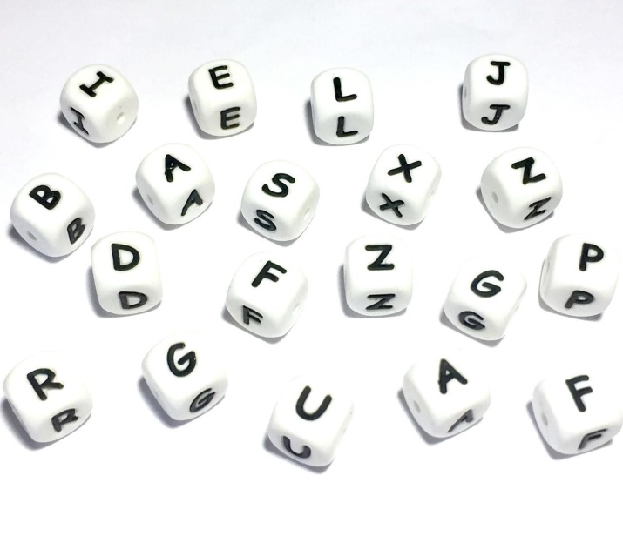
MATEMATIKA
4-masala. “Dastur” so‘zi harflarining o‘rnini almashtirib nechta turli so‘z hosil qilish mumkin? “Matematika” so‘zidanchi?

Slide 12
Yechish:
DASTUR
Barcha harflari har xil
$$P_{6}=6!=720$$
𝑃_6=6!=720
MATEMATIKA
“m” harfi 2 ta, “a” harfi 3 ta, “t” harfi 2 ta, qolgan harflar 1 tadan
${\overline{P }}_{10}\left(2,3,2,1,1,1\right)=\frac{10!}{2!∙3!∙2!∙1!∙1!∙1!}=151200$
(𝑷 ) ̅_𝟏𝟎 (𝟐,𝟑,𝟐,𝟏,𝟏,𝟏)=𝟏𝟎!/(𝟐!∙𝟑!∙𝟐!∙𝟏!∙𝟏!∙𝟏!)=𝟏𝟓𝟏𝟐𝟎𝟎
Javob: 720 va 151200

Slide 13
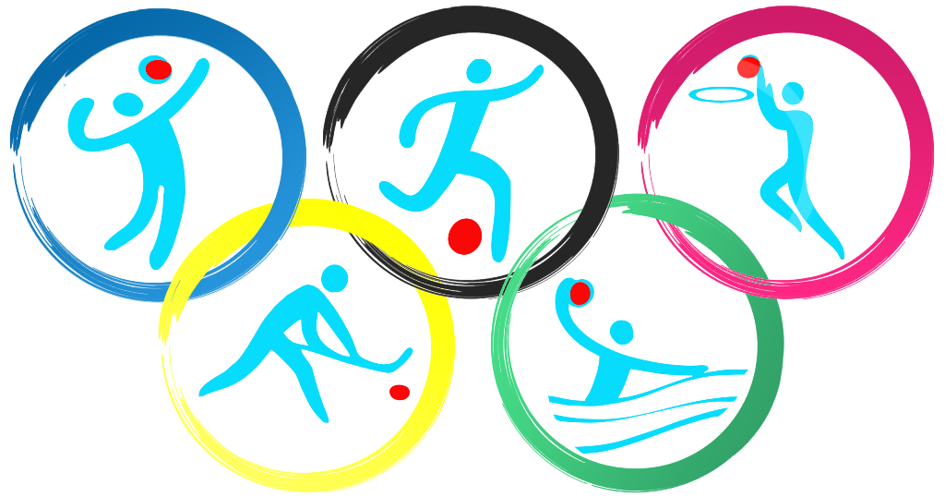
5-masala. Maktab 14 ta o‘quvchidan 2 nafarini shaxmat,
4 nafarini shashka, 6 nafarini voleybol va qolganlarini tennis musobaqasiga yuboradigan bo‘ldi. Maktab bu guruhlarni necha xil usulda tuzishi mumkin?
MATEMATIKA

Slide 14
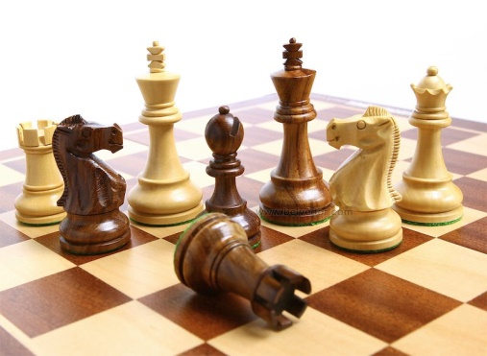
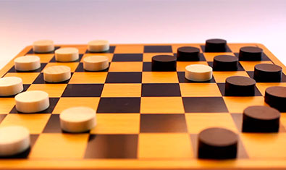


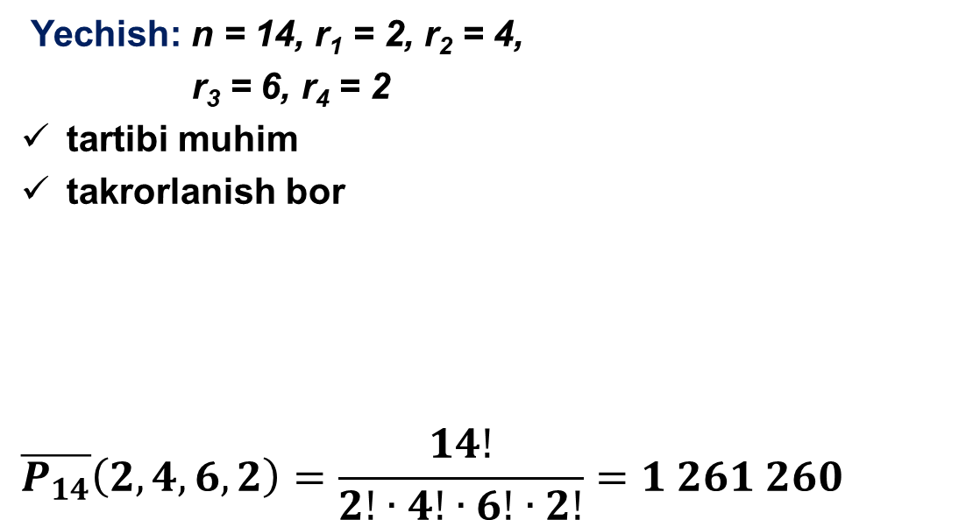
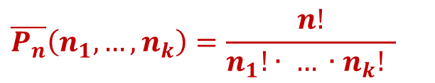
Yechish: n = 14, r₁ = 2, r₂ = 4,
r₃ = 6, r₄ = 2
tartibi muhim
takrorlanish bor
$$\overline{P_{14}}\left(2,4,6,2\right)=\frac{14!}{2!∙4!∙6!∙2!}=1 261 260$$
$$\overline{P_{n}}\left(n_{1},…,n_{k}\right)=\frac{n!}{n_{1}!∙ … ∙n_{k}! }$$
Javob: 1 261 260 xil usul

Slide 15
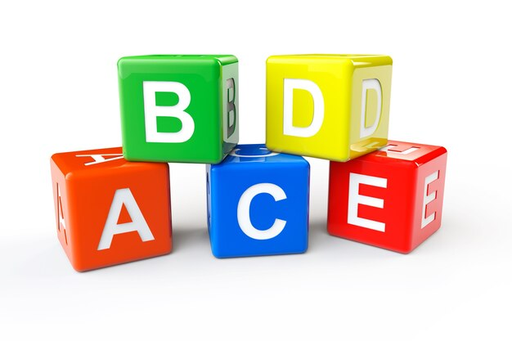
MATEMATIKA
6-masala. “Masala” so‘zidagi harflar o‘rnini almashtirib nechta turli so‘z hosil qilish mumkin, agar uchta “a” harfi yonma-yon turmasa.

Slide 16
MATEMATIKA
Yechish:
So‘zdagi barcha harflarni
$$\overline{P_{6}}\left(3,1,1,1\right)=120$$
So‘zdagi barcha harflarni
(𝑷_𝟔 ) ̅(𝟑,𝟏,𝟏,𝟏)=𝟏𝟐𝟎
“A” harfi 3 ta,
“M” harfi 1 ta,
“S” harfi 1 ta,
“L” harfi 1 ta
$$P_{4}=4!$$
“A” harfi 3 ta,
“M” harfi 1 ta,
“S” harfi 1 ta,
“L” harfi 1 ta
𝑷_𝟒=𝟒!
“A” harfi 3 ta,
“M” harfi 1 ta,
“S” harfi 1 ta,
“L” harfi 1 ta
$${\overline{P_{6}}\left(3,1,1,1\right)−P}_{4}=96$$
“A” harfi 3 ta,
“M” harfi 1 ta,
“S” harfi 1 ta,
“L” harfi 1 ta
〖(𝑷_𝟔 ) ̅(𝟑,𝟏,𝟏,𝟏)−𝑷〗_𝟒=𝟗𝟔
Javob: 96 ta so‘z

Slide 17

МАТЕМАТИКА
7-masala. 4 nafar futbolchi, 4 nafar voleybolchi va 2 nafar bokschi bir qatorga turgan holda suratga tushishmoqchi, lekin bir xil sport turi vakillari yonma-yon turishlari lozim. Sportchilar necha xil usulda suratga tushishlari mumkin?

Slide 18
Sport turlari bo‘yicha
$P_{3}=3!=6$
Sport turlari bo‘yicha
𝑷_𝟑=𝟑!=𝟔
Futbolchilar $P_{4}=4!$
Voleybolchilar $P_{4}=4!$ Bokschilar $P_{2}=2!$
Futbolchilar 𝑷_𝟒=𝟒!
Voleybolchilar 𝑷_𝟒=𝟒! Bokschilar 𝑷_𝟐=𝟐!
Ko‘paytirish qoidasiga ko‘ra
$P_{3}∙P_{4}∙P_{4}∙P_{2}=$3!∙4!∙4!∙2!=6912
Ko‘paytirish qoidasiga ko‘ra
𝑷_𝟑∙𝑷_𝟒∙𝑷_𝟒∙𝑷_𝟐=3!∙4!∙4!∙2!=6912
Javob: 6912 xil usulda

Slide 19
MATEMATIKA
E’TIBORINGIZ UCHUN RAHMAT!

